Slide 1
ALAT PROTEKSI KEBAKARAN PADA BANGUNAN
Sistem Tanda Bahaya Kebakaran ( Fire Alarm System)
Sistem Hidran Kebakaran (Fire Hydrant System )
Sistem Pemercik Otomatis ( Fire Automatic Spinkler System )
Alat Pemadam Api Ringan ( Portable Fire Extinguisher )

Slide 2
SISTEM TANDA BAHAYA KEBAKARAN
( FIRE ALAM )
Setiap Kejadian kebakaran harus ditanggulangi secepat dan setepat mungkin baik oleh penghuni bangunan maupun oleh petugas yang di tunjuk untuk itu. Didalam suatu area yang luas penghuni atau petugas tidak mungkin mengetahui situasi seluruh bagian araea tersebut dalam satu waktu tertentu tanpa adanya bantuan peralatan khusus. Kebakaran dapat diatasi secepatnya apabila dapat di ketahui sedini mungkin. Untuk mengetahui kejadian kebakaran di suatu tempat pada area yang luas yang tidak terjangkau oleh indra petugas atau keterbatasan personil, maka diperlukan adanya Sistem Tanda Bahaya Kebakaran atau ada yang memberi istilah Sistem Alarm Kebakaran.

Slide 3
Pengertian
Sistem Tanda Bahaya Kebakaran adalah Komponen dan sub –sub komponen yang dirangkai untuk suatu tujuan memberi peringatan secara dini baik kepada penghuni maupun kepada petugas, bila di suatu bagian tertentu terjadi kebakaran atau setidaknya-tidaknya adanya indikasi kebakaran.
2. Pengolongan Sistem Alarm kebakaran
Sistem Alarm kebakaran dapat digolongkan menjadi beberapa golongan seperti yang akan dibahas di bawah ini.
a. Sistem Alarm Kebakaran Kota
Sistem Alarm Kebakaran Kota adalah suatu cara atau alat komunikasi dari penduduk/ warga masyarakat Kepada Dinas Kebakaran Kota untuk menginformasikan tentang adanya bahaya kebakaran guna mendapatkan pertolongan pemadaman. Sistem Tanda Bahaya Kebakaran seperti ini pada kebanyakan kota di Indonesia mengunakan peasawat telepon dgn nomor panggail 113.

Slide 4
Terdapat 2 sistem alarm kebakaran Kota sbb :
1. Sistem Lokal
Alarm kebakaran sistem lokal mengunakan titik panggil (Box circuits) yang di pasang di beberapa tempat tertentu di dalam wilayah kota. Box tersebut dilengkapi dengan saklar berupa tombol tekan, tombol tarik atau handle tarik
Prinsip kerja alarm sistem lokal :
Apabila di suatu tempat di wilayah kota terjadi kebakaran, maka penduduk/warga kota yang ingin mendapatkan bantuan pertolongan pemadaman kebakaran dapat segera mencari Box Circuits terdekat dan mengaktifkan saklar yang ada sesuai dengan petujuk yang ada. Dengan demikian panel kontrol yang ada pada Pos Dinas Kebakaran terdekat berbunyi alarm dan papan petunjuk menyala menunjukkan lokasi dimana saklar box circuits diaktifkan.
Hal demikian juga dapat di realy pada panel kontrol ke Pusat tetapi pos-pos Dinas Kebakaran yang lain tidak monitor, hanya….

Slide 5
hanya apabila diperlukan bantuan yang karena kebakaran besar dapat dihubungi dengan pesawat komunikasi lain melalui Pusat.
2. Sistem Central, (Pusat )
Alarm kebakaran kota sistem central pada hakekatnya memiliki komponen yang sama dengan sistem lokal hanya perbedaannya terletak pada prinsip kerjanya saja.
Prinsip kerja alarm kota sistem Central :
Apabila terjadi kebakaran penduduk yang ingin mendapatkan pertolongan pemadam kebakaran, setelah mengaktifkan box circuits maka panel kontrol yang ada di markas Dinas kebakaran Pusat menunjukkan lokasi dimana terjadi kebakaran. Dengan Demikian Pos pemadam Kebakaran yang terdekat dengan kejadian kebakaran dapat di hubungi melalui pesawat komunikasi lain.
b. Sistem Alarm Kebakaran Gedung :
Jika sistem alarm kebakaran kota daya jangkauan meliputi lingkup…

Slide 6
kota, maka sistem alarm kebakaran gedung, sesuai dengan namanya, jangkauan kerjanya hanya terbatas dibuat untuk melindungi suatu bangunan gedung.
3. Sistem Alarn Kabakaran Gedung.
Sistem alarm kebakaran gedung adalah suatu alat untuk memberikan peringatan dini kepada penghuni gedung atau petugas yang di tunjuk, tentang adanya kejadian atau indikasi kebakaran di suatu bagian gedung. Dengan adanya peringatan secara dini tersebut akan memungkinkan penghuni/petugas dapat mengambil langkah/tindakan berikut pemadaman atau bila mungkin melaksankan evakuasi jiwa maupun harta benda.
a. Komponen pokok Alarm Kebakaran Gedung.
Suatu sistem alarm kebakaran gedung merupakan rangkaian dari komponen-komponen sistem yang masing-masing dihubungkan dengan suatu instalasi kabel, sedangkan komponen-komponen tersebut antara lain :

Slide 7
Panel Kontrol ( Main Control Panel )
Manual Call box ( titik panggil manual)
Alat pengindera kebakaran ( fire detector )
Alarm bel atau Horn
b. Cara Kerja Alarm Kebakaran gedung :
1) Manual, dengan menggunakan titik panggil manual ( Manual call box )
Tombol tekan
Tombol tarik
Handle tarik
Atau sesuai dengan petunjuk pemakaian pada titik panggil tersebut.
2) Otomatis, melalui alat pendeteksi kebakaran (fire detector)
Alat pendeteksi kebakaran ( fire detector) tersedia dalam beberapa jenis /macam berdasarkan prinsip kerjanya/indikasi yang dideteksinya.

Slide 8
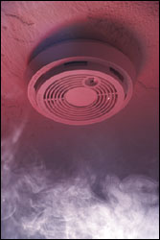
4. MACAM-MACAM DETECTOR DAN PEMASANGANNYA
Macam- macam Detector
Dilihat dari produk pembakaran maka detctor di bagi atas 3 Jenis yaitu :
Pengindera asap ( Smoke Detector)
Pengindera panas ( Heat Detector )
Pengindera Nyala api ( Flame Detector )
Pengindera Asap ( Smoke Detector )

Slide 9
( a ) Pengindera asap ionisasi ( Ionisation Smoke Detector )
Alat pengindera ini memiliki komponen :
Ruang deteksi dengan dilengkapi bahan radio aktif yang di beri muatan listrik sehingga memancarkan ion positif dan negatif yang seimbang.
Rangkaian electronic contact
Prinsip Kerja diteksi ini bila terjadi kebakaran yang kemudian ada asap memasuki ruang diteksi maka partikel-partikel asap tersebut mempengaruhi perubahan ion di ruang deteksi, dengan perubahan perbandingan nilai ion pada ruang deteksi tersebut mengakibatkan rangkaian electronic contact menjadi aktif dan alarm berbunyi .
( b ) Pengindera asap tipe Photo electric Peka Cahaya
Alat pengindera ini memiliki komponen :
Ruang diteksi yang dilengkapi dengan pemancar cahaya infra merah ( lght emiting diode)

Slide 10
Penerima cahaya infra merah ( photo diode )
Rangkaian electronic contact.
Prinsip Kerja deteksi ini bila terjadi kebakaran sehingga asap memasuki ruang deteksi maka partikel asap tersebut memancarkan cahaya infra merah sehingga dapat tertangkap oleh photo diode. Dengan tertankapnya infra merah pada photo diode mengakibatkan rangkaian electronic contact menjadi aktif dengan demikian alarm berbunyi.
Pengindera asap tipe pengurangan cahaya ( Obscuration )
Komponen pada alat pengindera ini :
Sumber cahaya infra merah di pantulkan melalui lensa focus sehingga pancaran cahayanya lurus tidak menyebar.
Photo electric cell yang dihubungkan ke rangkaian electronic contact ke alarm.
Sewaktu tidak terjadi kebakaran photo cell selalu menerima cahaya infra merah.

Slide 11
Prinsip Kerja diteksi ini bila terjadi kebakaran terdapat asap yang menghalangi cahaya yang selalu diterima oleh photo cell, kemudian dengan berkurangnya nilai cahaya yang diterima oleh photo cell mengakibatkan rangkaian electronic contact menjadi aktif dan alarm berbunyi.
2. Pengindera Panas ( Heat detector)
( a ). Pengindera panas Tipe Pengembangan suhu ( Rate of Rise Heat Detector )
Ditreksi ini memiliki Komponen :
Ruang Deteksi yang dilengkapi membran ( diapraghma ) dan titik kontak dan fungsi membran diapraghma sebagai pendorong titik kontak tersebut dan lobang ventilasi untuk mengantisipasi bila terjadi pengembangan udara yang bukan karena kejadian kebakaran misalnya cuaca maka udara akan terbuang melalui lubang tersebut.

Slide 12
Prinsip Kerja diteksi ini bila di suatu ruangan terjadi kebakaran sehingga terjadi perubahan suhu yang cepat maka udara di dalam ruang diteksi memuai dan pemuian udara di ruang tertutup tersebut mengakibatkan membran terdorong naik dan dengan terdorongnya membran sekaligus mendorong mechanical contac menjadi aktif, dengan demikian alarm berbunyi.
Pengindera panas Suhu Tetap ( Fixed Temperatur)
Komponen – komponen diteksi :
Elemen peka yang didalamnya menggunakan dwi logam ( sensor bimetal )
Mechanical Contact
Prinsip kerja diteksi ini bila terjadi kebakaran elemen peka menerima panas dengan derajat suhu yang ditentukan oleh kepekaan diteksi maka sensor bimetal mendorong mechanical contact menjadi aktif dengan demikian alarm berbunyi.
Alat diteksi ini dapat juga dikombinasikan dengan tipe Rate Of rise, dengan demikian dapat bekerja secara Fixed Temperatur dan dapat bekerja secara Rate of Rise.

Slide 13
Pengindera Nyala Api ( Flame Detctor)
Pengindera ini terbagi atas 2 kepekaan pengindera yaitu :
Ultra Violet Flame Detector.
Alat diteksi inisensitif terhadap cahaya api yang memancarkan cahaya putih kebiru-biruan dan biasanya alat ini dipasang untuk melindungi benda-benda yang bila terbakar memancarkan cahaya putih kebru-biruan seperti contoh; natrium, alkohol dll.
Infra Red Flame detector.
Alat diteksi ini sensitif terhadap cahaya api yang memancarkan cahaya infra merah, karena alat diteksi ini dilengkapi dengan filter amplifier untuk cahaya infra merah.

Slide 14
b. Pemasangan Detector kebakaran
Komponen untuk sistem deteksi dan alarm kebakaran yang boleh digunakan dan dipasang harus dari merek dagang yang sudah terdaftar dan mendapat izin dari pihak yang berwenang.
Pemilihan jenis detector disesuaikan dengan fungsi ruangan sedangkan pemilihan sistem harus dilaksanakan menurut fungsi, luas dan jumlah lantai bangunan.
1. Pemeilihan Jenis Detector sesuai dengan Fungsi Ruangan :
BT ( Fixed Temp ) | KNT/ Kombinasi ROR & Kombinasi Fixed Temp & ROR | ASAP | NYALA API | GAS
Dapur | Ruang perjamuan Garasi Mobil Restoran Ruang Sidang Kamar tidur Ruang Generator & Transformator lab Kimia Studio televisi | R. Peralatan & kontrol bangunan. R. Resepsionis R. tamu R. mesin R. lift R Pompa R. AC Tangga Koridor Lobby Aula Shaft Perpustakaan R. PABX Gudang | Gudang materialk yang mudah terbakar R. kontrol Instalasi peralatan Vital | R. Transformator/ diesel. Ruang yang berisi bahan yang mudah menimbulkan gas yang mudah terbakar.

Slide 15
Penempatan dan Jarak pemasangan Detector Kebakaran :
Smoke Detector ( Pengindera Asap)
Smoke Detector tidak boleh dipasang dalam jarak kurang dari 1,5 meter dari lubang udara masuk / AC.
Jarak smoke detector yang terjauh dari dinding pemisah adalah 6 meter dalam ruang efektif dan 12 meter dalam ruang sirkulasi.
Pada setiap luas lantai 92 m² dengan tinggi langit-langit 3 meter, harus dipasang 1 buah smoke detector.
Jarak anatar Smoke detector maksimum 12 meter di dalam ruang efektif dan 18 meter didalam ruang sirkulasi.
Setiap kelompok atau Zona detector harus dibatasi maksimum 20 buah smoke detector yang dapat melindungi ruangan 2000 M² luas lantai.
2. Heat Detector ( Pengindera Panas )
Heat Detector tidak boleh dipasang dalam jarak kurang dari 1,5 meter dari lubang udara masuk / AC.
Pada satu kelompok detector, tidak boleh di pasang lebih dari 40 buah Heat detector.
Untuk setiap ruangan dengan luas 46 m² dan tinggi langit-langit 3 meter harus dipasang satu alat heat detector
Jarak antara heat detector tidak boleh lebih dari 7 meter untuk ruangan efektif dan tidak boleh lebih dari 10 meter untuk ruang sirkulasi
Jarak heat detector dengan dinding pembatas paling jauh 3 meter pada ruang efektif dan 6 meter pada ruang sirkulasi serta paling dekat 30 cm.

Slide 16
3. Flame Detector ( Pengindera Nyala Api )
Setiap kelompok atau setiap zone detector harus di batasi maksimum 20 buah flame detector yang dapat melindungi ruangan dengan luas maksimum 2000 m²
Pemasangan flame detector untuk daerah yang sering mengalami gangguan sambaran petir , detector tersebut harus dilindungi supaya tidak terjadi kemungkinan timbulnya alarm palsu.
Detector harus direncanakan dan dipasang cukup menjamin dapat mendeteksi daerah kebakaran spesifik yang akan di proteksi.
Detector tidak boleh dipasang terhalang oleh sesuatu pada daerah yang akan di proteksi
Detector harus dilindungi terhadap gangguan sinar yang tidak dikehendaki ( yang mungkin dapat menyebabkan alarm palsu).

Slide 17
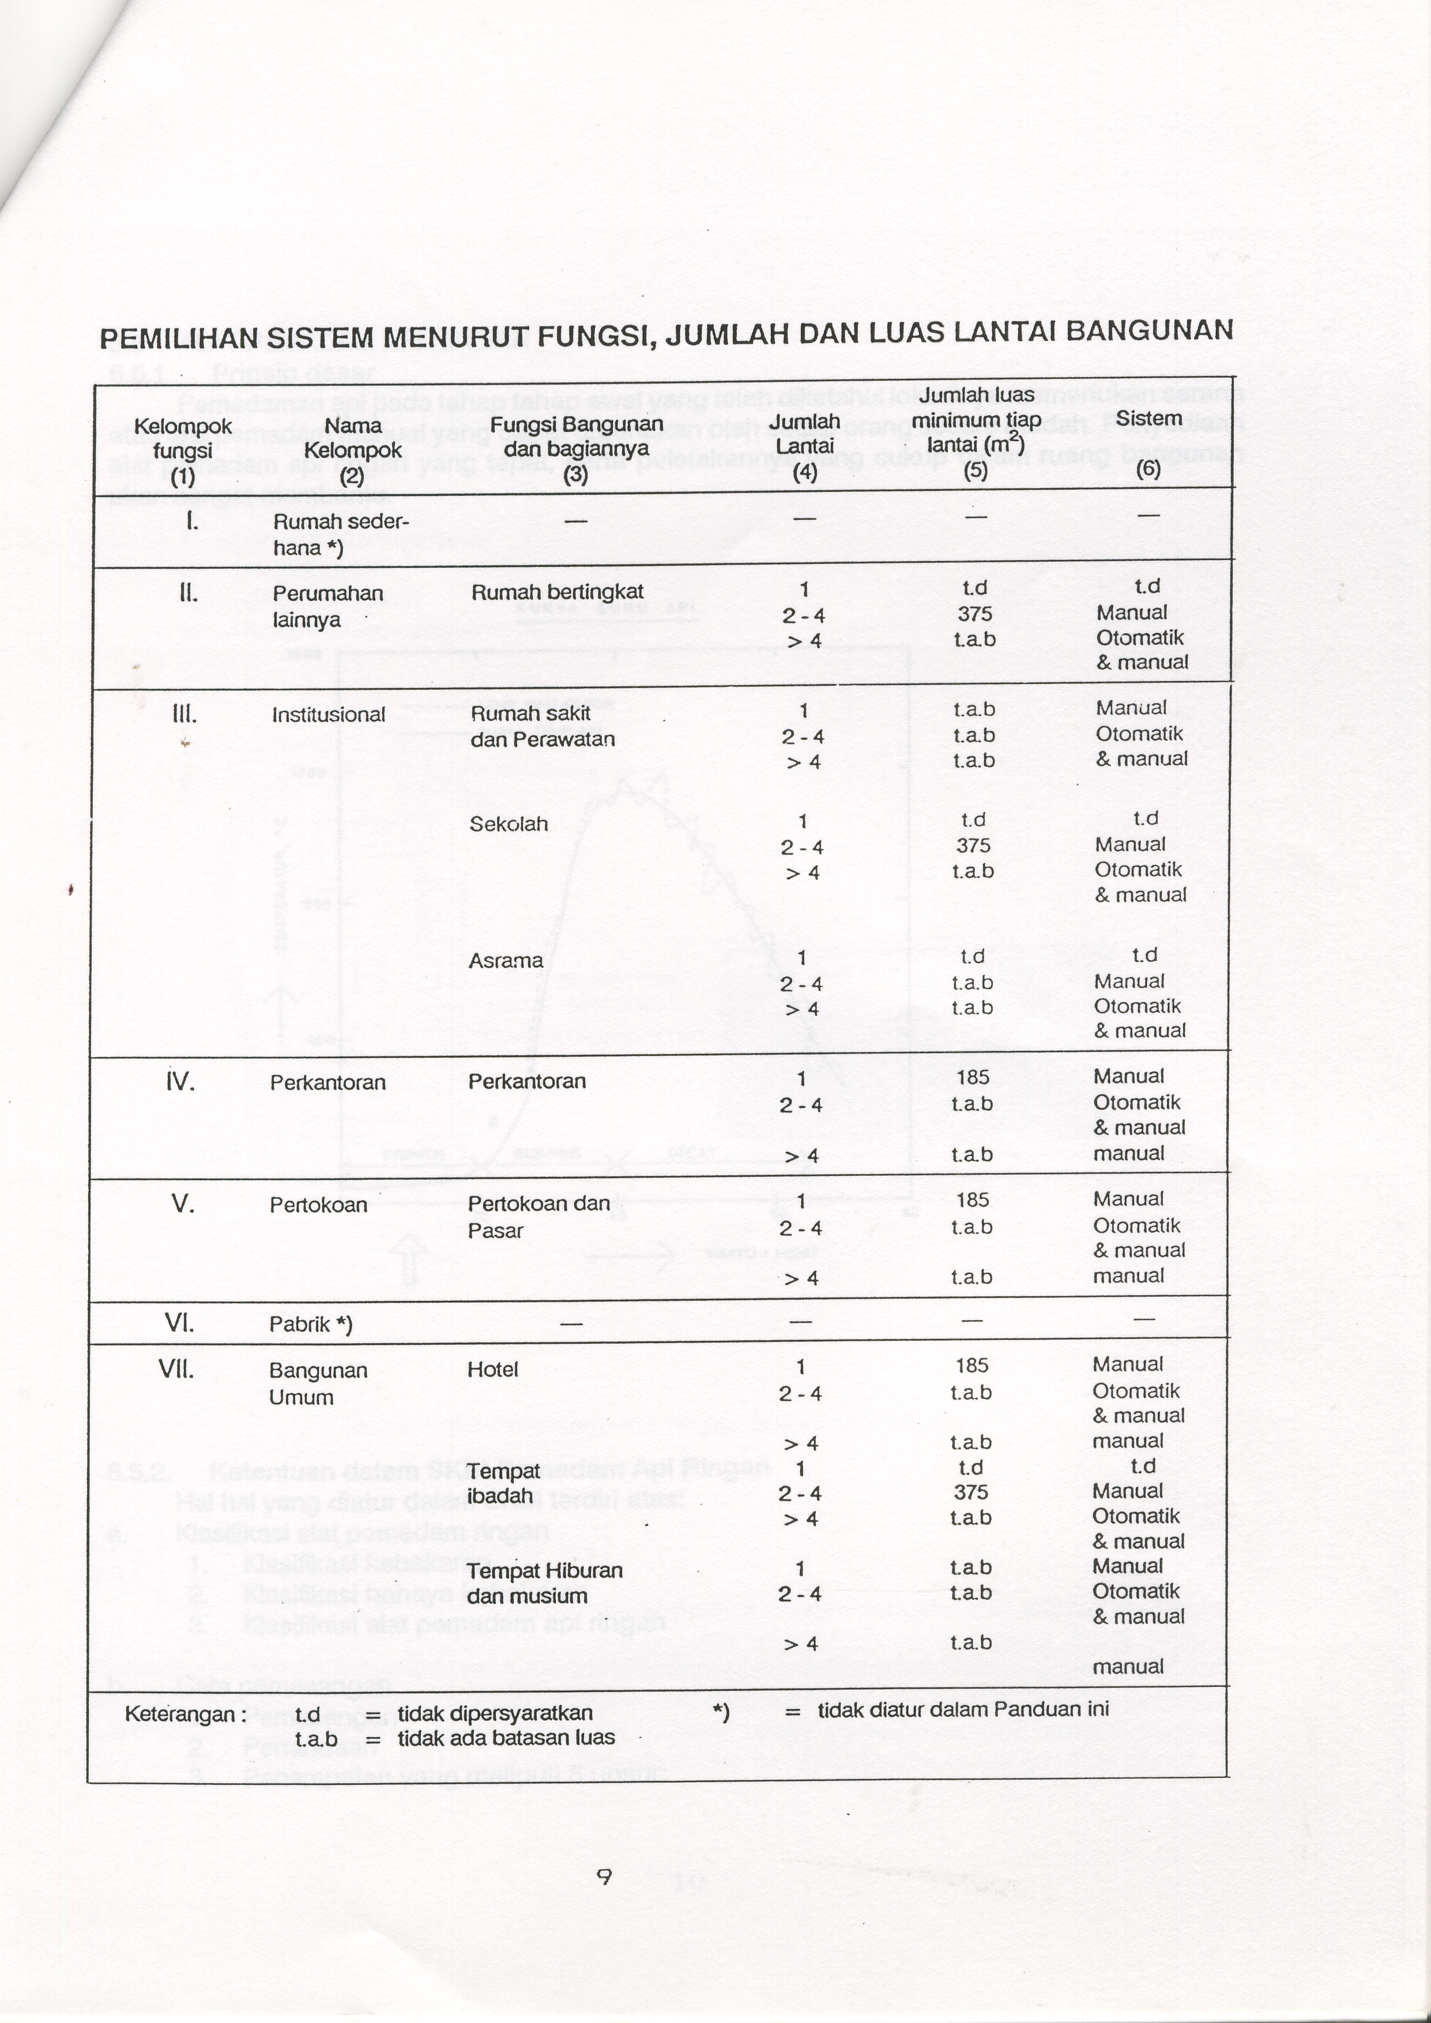

Slide 18
5. PANEL KONTROL
Setiap Pemasangan alarm kebakaran harus dilengkapi dengan panel kontrol.
Panel kontrol(kendali) utama adalah panel yang berfungsi untuk mengontrol bekerjanya sistem tanda bahaya kebakaran serta menerima dan menunjukan adanya isyarat kebakaran pada suatu daerah/satu titik detector.
Main body
zone alarm kebakaran 2. Main alarm Device
6. Main alarm Silence SW 3. Voltmeter
5. SW. Care Indicator
4. Ac Power
Source indicator
7. Zone Alarm
Silence SW 8. Fire Reset SW
Stop SW (option)
9. Test Reset SW
11. Battery Test SW
10. Fire Test SW
…

Slide 19
Panel kontrol dimaksud harus mempunyai kelengkapan antara lain :
Fasilitas kelompok tanda bahaya
Saklar reset tanda bahaya
Pemancar berita kebakaran
Fasilitas pengujian dan pemeliharaan
Fasilitas pengujian baterai dengan volt meter dan amper meter.
Saklar penguji baterai
Indikator adanya tegangan listrik
Saklar yang dilayani secara manual serta lampu peringatan untuk memisahkan lonceng dan peralatan kontrol jarak jauh ( remote control)
Petunjuk tanda bahaya yang dapat didengar
Saklar petunjuk untuk kesalahan rangkaian
Suplai daya/baterai
Fasiltas penyambungan telepon
Saklar pemberi tanda bahaya umum
Petunjuk bekerjanya sistem lain ( pompa kebakaran, pengendali asap, lift kebakaran dan lain –lain )
Panel kontrol harus diletakkan pada Ruang Pusat Kendali Kebakaran. Jika pada bangunan tersebut tidak memiliki Ruang Pusat Kendali maka panel harus diletakkan pada posisi yang mudah terlihat dari lobi masuk Utama

Slide 20
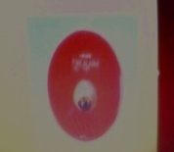
6. PRINSIP DASAR DITEKSI KEBAKARAN
Deteksi Alarm dan kontrol kebakaran
Evaluasi
Smoke Detector Bell Alarm
Control Panel
Heat Detector Klakson
Rate of Rise
Flame Detector Telepon
Heat Detector Pintu Kebakaran
( Fixed )
Heat Detector Pessurized Fan
( Fixed ) Lift

Slide 21
Prinsip deteksi awal kebakaran menyangkut tiga komponen pokok yaitu kelompok deteksi, evaluasi ( Panel Kontrol) dan alarm kebakaran.
Deteksi sebagai input dan setelah dievaluasi di panel kontrol sebagai outputnya dapat berbagai macam misalnya dapat membunyikan alarm, klakson atau telepon yang terprogram.
Selain output tersebut dari aktifitas deteksi dapat dihubungkan secara otomatis dengan :
Sistem pengendali asap pada bukaan tangga kebakaran ( pressuried fan) sebagai penekan udara dalam rangka penyediaan tangga yang kedap terhadap asap dan panas akibat kebakaran untuk menjamin sarana evakuasi yang memadai
Sistem penyejuk ruangan yang harus tidak lagi menghembuskan udara ke area yang terbakar;
Sistem lift pengunjung segera turun lansung terbuka di lantai dasar dan mati (off), dengan demikian tidak ada alasan penghuni gedung dapat mengunakan lift untuk menuju ke lantai-lantai bagian atas disuatu gedung yang tebakar.

Slide 22
HIDRAN KEBAKARAN
PENGERTIAN
Hidran kebakaran adalah suatu sistem instalasi/jaringan pemipaan berisi air bertekanan tertentu yang digunakan sebagai sarana untuk memadamkan kebakaran.
MACAM SISTEM HIDRAN KEBAKARAN :
Menurut tempat/lokasinya, sistem hidran kebakaran dapat dibagi menjadi 3 macam, yakni :
a ) Sistem Hidran Gedung :
Hidran gedung ialah hidran yang terletak atau dipasang di dalam bangunan dan sistem serta peralatannya disediakan serta dipasang oleh pihak bangunan/gedung tersebut
Hidran jenis ini, sesuai penggunaannya di klasifikasikan ke dalam 3 kelompok sebagai berikut :
Hidran Kelas 1 :
Ialah hidran yang dilengkapi dengan slang berdiameter 2½ inci, yang penggunaanya diperuntukkan secara khusus bagi petugas pemadam atau orang yang telatih.

Slide 23
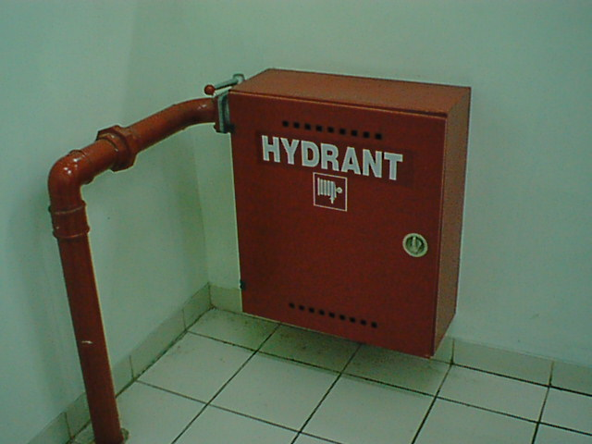
2) Hidran kelas II :
Ialah hidran yang dilengkapi dengan slang berdiameter 1½ inci , yang penggunaannya diperuntukkan penghuni gedung atau petugas yang belum terlatih.
3) Hidran kelas III :
Ialah hidran yang dilengkapi dengan slang berdiameter gabungan antara Hidran kelas I dan II diatas.

Slide 24
b) Sistem Hidran Halaman :
Hiidran halaman ialah hidran yang terletak diluar/lingkungan bangunan, sedangkan instalasi dan peralatan serta sumber air disediakan oleh pihak pemilik bangunan
c) Sistem Hidran Kota :
Sistem Hidran kota ialah hidran yang terpasang ditepi/sepanjang ialah jalan pada daerah perkotaan yang dipersiapkan sebagai prasarana kota oleh pemerintah daerah setempat guna menanggulangi bahaya kebakaran. Persedian air untuk jenis ini dipasok oleh perusaahaan air minum (PDAM) setempat.
3. BAGIAN-BAGIAN DARI SISTEM HIDRAN KEBAKARAN
a) Persedian air :
Sumber air untuk memasok kebutuhan sistem hidran kebakaran dapat berasal dari PDAM, sumur dalam (artesis) atau kedua-duanya.
Volume resevoir, sesuai yang diatur dengan ketentuan yang berlaku, harus diperikan berdasarkan waktu pemakaian yang yang disesuaikan dengan klasifikasi ancaman bahaya kebakaran bagi bangunan yang diproteksi.
Berdasarkan klasifikasi ancaman bahaya kebakaran maka banyaknya persedian air untuk masing-masing klas pada sistem hidran harus dapat digunakan untuk lama waktu seperti ditentukan sebagai berikut :
-

Slide 25
Klas Ancaman Bahaya Kebakaran Ringan : 45 menit
Klas Ancaman Bahaya Kebakaran Sedang : 60 menit
Klas Ancaman Bahaya Kebakaran Berat : 90 menit
Atau Persedian air untuk hidran setiap saat minimum 30.000 liter .
Bak penampungan (resevoir) untuk persedian air pada sistem hidran dapat berupa resevoir bawah tanah (Ground Tank), tangki bertekanan (Prtessure tank) atau resevoir atas (gravity tank)
b) Pompa-pompa :
Pompa-pompa yang terpasang dalam sistem hidran kebakaran merupakan perangkat alat yang berfungsi untuk memindahkan air dari bak penampungan (resevoir) ke ujung pengeluaran (pipa pemancar/nozzle). Pompa-pompa pada sistem hidran ini sekurang-kurangnya terdiri atas 1 unit Pompa Jokey, 1 unit Pompa Utama dengan sumber daya listrik dan generator serta 1 unit pompa cadangan dengan sumber daya motor diesel.
FUNGSI DAN OPERASI KERJA MASING-MASING POMPA :
Pompa Jokey :
Pompa ini berfungsi untuk memepertahankan tekanan statis di dalam jaringan sistem hidran. Pada saat terjadi pengeluaran kecil sejumlah air di dalam jaringan, pompa Jokey ini akan bekerja guna mengembalikan tekanan ke posisi semula. Karenanya, sekaligus pompa Jokey juga dapat berfungsi untuk memantau kebocoran-kebocoran pada jaringan sistem hidran.

Slide 26
Operasi kerja pompa Jokey didesain untuk hidup (start) secara otomatis pada saat salah satu katup pengeluaran dibuka atau terjadi kebocoran pada jaringan, dan akan berhenti bekerja (stop) secara otomatis pada saat katup bukaan ditutup.
2. Pompa Utama
Pompa ini berfungsi sebagai penggerak utama bekerjanya sistem hidran. Pompa Utama akan bekerja setelah kapasitas maksimal pompa Jokey terlampui.
Operasi kerja pompa Utama didesain untuk Start secara otomatis dan berhenti (stop) secara manual, melalui tombol reset pada panel Pompa Kebakaran.
3. Pompa Cadangan
Pompa ini berfungsi sebagai penggerak cadangan dari sistem hidran, yang titik start bekerjanya setelah pompa Utama. Pompa ini, meskipun berfungsi sebagai cadangan namun tetap dalam kondisi siaga operasi. Dalam kondisi seperti ini berarti bahwa setiap saat pompa ini akan bekerja secara otomatis pada saat kapasitas Pompa Utama, pompa Utamamengalami kerusakan atau pada saat sumber daya utama (PLN) padam.
Sama halnya dengan pompa utama, operasi kerja pompa cadangan didesain untuk start secara otomatis dan berhenti secara manual.
c) Pemipaan dan komponen-komponen lain :

Slide 27
(1) Pemipaan :
Rangkaian jaringan pemipaan pada sistem hidran terdiri atas pipa hisap, header, penyalur, tegak (riser) dan pipa cabang. Untuk memperoleh pengertian yang lebih jelas berikut ini diuraikan masing-masing pipa tersebut .
Pipa Hisap (Suction )
Pipa Hisap adalah pipa yang terentang dari bak penampung (resevoir) sampai ke pompa. Pada ujung pipa hisap dilengkapi dengan foot-valve yang berfungsi untuk menahan air didalam sepanjang pipa hisap. Diameter pipa hisap bervariasi antara 4 dan 6 inci.
Pipa Header :
Pipa header dapat dikatakan sebagai pipa antara yang ukuran diameternya biasanya lebih besar dari pipa lainnya didalam rangkaian sistem hidran. Pipa yang terpasang horizontal ini merupakan tempat bertemunya pipa pengeluaran (discharge) dari pompa Jokey, pompa utama maupun Pompa cadangan, sebelum kemudian menerus ke pipa penyalur. Diameter pipa header ini bervariasi antara 4,6 dan 8 inci sesuai dengan besar kecil sistem hidran yang dipasang.
Dari pipa header ini, selain ditarik hubungan ke pipa penyalur, biasanya di hubungkan juga pipa-pipa yang menuju ke tangki bertekanan ( presure tank), tangki pemancing (priming tank), sirkulasi/by-pass ke resevoir(Safety-valve), pressure siwitsh dan ke manometer indikasi tekanan kerja pompa.

Slide 28
Pipa Tegak (Riser)
Pipa tegak yang terpasang vertikal dari lantai terbawah sampai dengan lantai teratas bangunan, yang dihubungkan dari pipa penyalur. Diameter pipa ini bervariasi 3,4 dan 6 inci, tergantung dari besar kecilnya sistem hidran yang dipasang.
Sistem pipa tegak dalam sistem hidran kebakaran kebakaran dapat di kelompokan menjadi 3 sistem sebagai berikut :
i) Pipa Tegak Basah ( Wet Riser)
Pipa tegak sistem basah adalah suatu sistem hidran dimana pada jaringan hidran tersebut telah terisi air dengan tekanan statis. Air akan keluar pada saat katup pada lantai –lantai dibuka dan pompa akan bekerja secara otomatis
Pipa Tegak Kering ( Dry Riser )
Pada sistem ini jaringan pipa tegak kosong ( tidak terisi air) Pasokan (suply) dan tekanan air disediakan oleh mobil unit Dinas Kebakaran melalui sambungan Dinas Kebakaran ( Siamesse Conection )
Pipa tegak Kering ( Dry Riser) dengan sistem Remote Control :
Pada sistem ini jaringan pipa tegak juga kosong ( tidak terisi air ), namun aliran air akan diperoleh/dipasok dari sistem hidran itu sendiri melalui operasi manual dengan mengaktifkan tombol manual yang terpasang pada kotak-kotak hidran dilantai-lantai.

Slide 29
d) Pipa Cabang
Pipa cabang ialah pipa yang dihubungkan dari pipa tegak sampai ke titik pengeluaran ( outlet) hidran pada lantai-lantai bangunan. Diameter pipa ini bervariasi antara 3 atau 4 inci.
2) Komponen Sistem Hidran :
Komponen yang merupakan kelengkapan sistem hidran terdiri atas :
Katup-katup (valve)
Saklar Tekanan (Pressure Swicth)
Tangki Bertekanan (Pressure Tank)
Tangki Pemancing (Priming Tank)
Manometer
Kotak Hidran berisi 1 set slang dan pipa pemancar ( hose & nozzle )
Katup petugas pemadam ( landing valve)
Sambungan Dinas Kebakaran (Siamese Connection)
4) BAGIAN BAGIAN PENTING BAGI PETUGAS PEMADAM KEBAKARAN :
a) Sambungan Dinas kebakaran adalah merupakan kopling masukan (inlet) bercabang dua yang berfungsi untuk memasukan air ke dalam jaringan sistem hidran apabila pompa kebakaran mengalami kerusakan atau air di dalam resevoir telah habis.

Slide 30
Kopling sambungan Dinas Kebakaran ini biasanya terletak di tempat yang mudah dilihat dan mudah dijangkau oleh mobil unit Dianas Kebakaran. Kopling sambungan Dinas Kebakaran ini biasanya dipasang pada halaman muka, samping atau belakang bangunan, yang mempunyai jalan masuk dari sisi belakang bangunan..
b) Katup Petugas Pemadam ( landing Valve)
Katup ini berupa kopling keluaran (outlet) yang jenis dan ukurannya sesuai dengan kopling yang digunakan oleh Dinas Kebakaran. Katup ini terpasang pada setiap lantai bangunan, dihubungkan pada pipa tegak sistem hidran atau pada pipa tegak terpisah pada sistem kering (dry-riser).
Fungsi dari Katup ini adalah untuk menghubungkan slang Dinas kebakaran dengan pipa tegak yang pasokan airnya disediakan oleh unit mobil pemadam Kebakaran melalui sambungan Dinas Kebakaran.
Sistem hidran yang diwajibkan melengkapi katup jenis ini adalah bangunan dengan Klasifikasi bangunan Menengah dan bangunan tinggi.
CARA PEMASANGAN SISTEM HIDRAN GEDUNG
Jumlah dan perletakkan Hidran Gedung disesuaikan dengan Klasifikasi bangunan dan luas lantai ruangan yang di lindungi oleh Hidran…

Slide 31
Perletakan Hidran berdasarkan luas lantai, klasifikasi bangunan dan jumlah lantai
Klasifikasi Bangunan Menurut Tinggi dan Jumlah lantai
Debit air untuk hjidran gedung 400 liter/menit
Tekanan air untuk hidran gedung ditentukan pada titik tertinggi sebesar 4,5 Kg/Cm²
Klasifikasi Bangunan | Ruang tertutup jumlah/luas lantai | Ruang tertutup & terpisah, jumlah/luas lantai
A B C D E | 1 buah per 1000 m² 1 buah per 1000 m² 1 buah per 1000 m² 1 buah per 800 m² 1 buah per 800 m² | 2 buah per 1000 m² 2 buah per 1000 m² 2 buah per 1000 m² 2 buah per 800 m² 2 buah per 800 m²
Klasifikasi Bangunan | Ketinggian dan Jumlah lantai
A B C D E | Ketinngian sampai dengan 8 meter atau 1 (satu) lantai (lapis) Ketinggian sampai dengan 8 meter atau 2 (dua) lantai (lapis) Ketinggian sampai dengan 14 meter atau 4 (empat) lantai (lapis) Ketinggian sampai dengan 40 meter atau 8 lantai (lapis) Ketinggian lebih dari 40 meter atau diatas 8 lantai (lapis)

Slide 32
Ukuran Kotak Hidran minimum adalah :
Panjang = 52 cm
lebar = 15 cm
tinggi 66 = 66 cm
Perletakkan Kotak hidran Gedung :
Kotak hidran di pasang dengan ketinggian 75 cm dari permukaan lantai, mudah tercapai, mudah terlihat tidak terhalang oleh benda-benda lain dan di cat warna merah.
Ditengah-tengah kotak hidran di beri tulisan “ HIDRAN” dengan warna putih, tinggi tulisan minimum 10 cm.
CARA PEMASANGAN SISTEM HIDRAN HALAMAN
Perletakan Hidran halaman :
Hidran halaman harus dilletakkan sesuai ketentuan sebagai berikut :
Kelompok bangunan yang berjarak lebih dari 10 meter terhadap jalan lingkungan, harus dilengkapi hidran halaman
Bangunan dengan klasifikasi A,B, C harus memiliki hidran halaman dengan jarak antara hidran < 90 meter.
Bangunan dengan klasifikasi D,E harus memiliki hidran halaman dengan jarak antara hidran < 60 meter.
Hidran dipasang dengan ketinggian 50 cm dari permukaan tanah.
Pilar hidran harus dipasang 1 m dari pagar halaman bangunan, mudah terlihat, mudah dicapai, tidak terhalang oleh benda-benda lain, dan dicat warna merah.

Slide 33
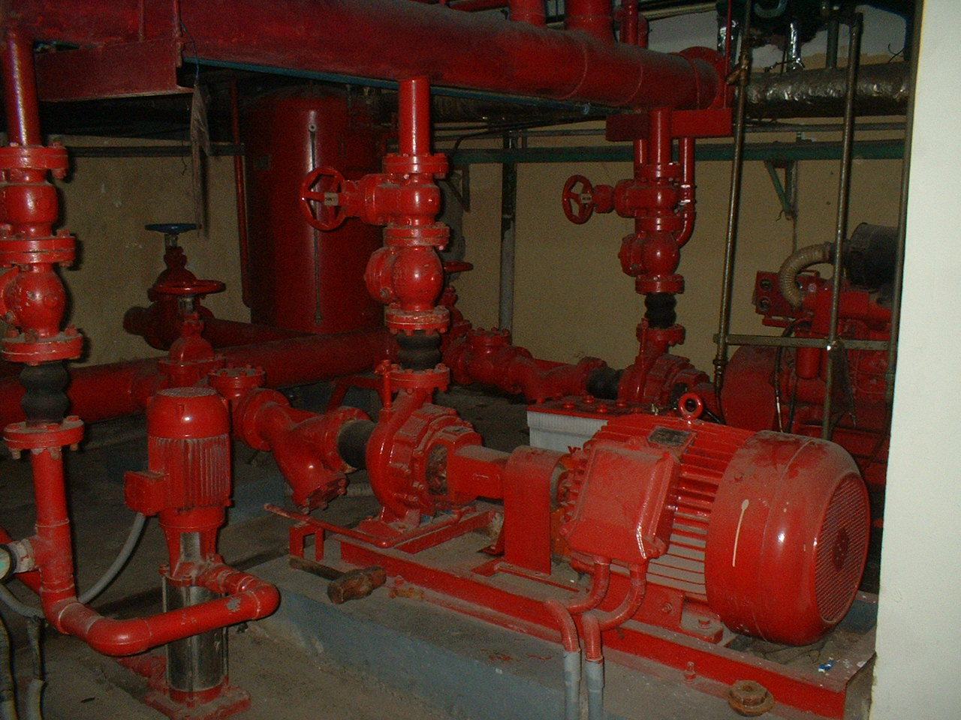

Slide 34
SISTEM PEMERCIK OTOMATIS
( AUTOMOTIC SPRINKLER SYSTEM)
PENGERTIAN SISTEM SPRINKLER
Sistem pemercik (sprinkler) adalah suatu jaringan instalasi pemipaan yang dapat memancarkan air bertekanan tertentu, secara otomatis berdasarkan sensor panas, ke segala arah dalam suatu ruangan.
MACAM-MACAM SISTEM SPRINKLER
A. SPRINKLER SISTEM BASAH (WET PIPE SYSTEM)
Pada sistem ini seluruh jaringan sprinkler baik di bawah maupun diatas katup kendali ( control valve) berisi air bertekanan tertentu yang dihubungkan dengan persedian air sehingga memungkinkan sistem sprinkler tersebut dapat bekerja pada saat kepala sprinkler pecah dan lansung memancarkan air. Pada sprinkler ini, pada katup kendalinya biasanya dilengkapi dengan peralatan tabung penghambat (retard chamber). Fungsi dari peralatan ini adalah untuk menghindarkan aktifnya alarm gong dari akibat terjadinya kelebihan tekanan air sesaat yang dikirim melalui katup kendali.
Cara kerja sistem :
Cara kerja sistem ini adalah melalui pecahnya kepala srinkler yang menerima rangsangan panas berdasarkan tingkat suhunya. Air memancar dari kepala sprinkler dan mengakibatkan tekanan dalam jaringan instalasi turun sampai ke titik tertentu sesui desain/rancangan. Turunnya tekanan selanjutnya akan mengaktifkan

Slide 35
pressure switch dan menggerakkan pompa. Setelah pompa bekerja, air bertekanan mengalir dalam jaringan menuju titik-titik sprinkler, termasuk mengaktifkan “ alarm gong”.
B. SPRINKLER SISTEM KERING (DRY PIPE SYSTEM)
Sprinkler sistem kering ialah suatu jaringan sprinkler dimana selain menggunakan katup kendali, sistem juga dilengkapi dengan “ katup pipa kering “ (Dry pipe valve) dari titik Dry pipe valve sampai ke titik-titik sprinkler tidak berisi air, tetapi berisi udara bertekanan. Sedangkan dari Dry pipe valve sampai ke pompa berisi air bertekanan.
Cara kerja sistem :
Pada saat panas atau asap pada ruang yang dilindungi mencapai suhu tertentu atau jumlah tertentu, panas/asap tersebut akan dideteksi oleh detektor yang terpasang pada sistem sprinkler ini. Selanjutnya detector ini akan mengaktifkan katup curah(Deluge value). Air yang mengalir ke sistem sprinkler selanjutnya akan mengaktifkan pompa kebakaran dan alarm bel yang sekaligus berfungsi memberi peringatan kepada petugas sebelum terpancarnya air dari kepala sprinkler yang pecah.
D. SPRINKLER SISTEM PANCARAN SERENTAK ( DELUGE SYSTEM)
Sistem ini biasanya mengunakan kepala-kepala Sprinkler terbuka dan dilengkapi dengan katup curah (Deluge Value). Sistem ini dimaksudkan untuk membasahi/membanjiri daerah awal api, yakni melalui seluruh kepala sprinkler terbuka.
Sistem ini dimaksudkan untuk melindungi daerah hunian yang diklasifikasikan sebagai daerah sangat berbahaya (Extra Hazardous Occupancies), misalnya pada bangunan hanggar peawat, travo listrik tegangan tinggi,Depo LNG dan LPG, dan lain-lain.

Slide 36
Pemasangan sistem curah ini dapat dikombinasi antara sistem basah dan sistem kering. Selain itu dapat dibuat juga variasi yang didesain sebagian daerah menggunakan sprinkler terbuka dan sebagian yang lain menggunakan sprinkler tertutup.
Cara Kerja Sistem :
Sistem sprinkler ini dikombinasikan dengan sistem alarm terpisah yang berfungsi mengaktifkan katup curah (Deluge Valve). Setelah katup terbuka, air bertekanan mengalir melalui kepala sprinkler dan menghidupkan pompa kebakaran.
Selain dapat diaktifkan secara elektrik dengan sistem alarm, katup curah dapat juga diaktifkan secara pneumatik maupun hidrolik
3. KOMPONEN POKOK SISTEM SPRINKLER SISTEM BASAH (WET PIPE SISTEM)
A. PERSEDIAAN AIR
Sumber air untuk menyediakan pasokan air bagi kebutuhan sistem sprinkler dapat berasal dari PDAM, sumur dalam (artesis) atau kedua-duanya.
Sedangkan untuk cara memasok air ke sistem sprinkler ada 4 cara, yaitu dapat berupa langsung dari jaringan air kota (Connection to Water Work Systam ), Pompa kebakaran (Fire Pump) dengan reservoir bawah tanah (Ground tank), Tangki bertekanan (Pressure tank) dan reservoir (gravity tank).
Untuk jelasnya tentang persediaan air akan dibahas kemudian.

Slide 37
B. POMPA KEBAKARAN
Pompa-pompa yang terpasang pada sistem pemercik (sprinkler) merupakan perangkat alat yang berfungsi untuk memindahkan air dari bak penampungan (reservoir) ke ujung pengeluaran (kepala sprinkler). Pompa-pompa pada sistem sprinkler ini sekurang-kurangnya terdiri atas 1 unit pompa jockey, 1 unit pompa utama dengan sumber daya listrik dan generator serta 1 unit pompa cadangan dengan sumber daya motor diesel. Untuk lebih jelasnya, tentang fungsi masing-masing pompa akan dijelaskan.
C.PEMIPAAN
Rangkaian jaringan pemipaan pada sistem sprinkler terdiri atas pipa isap, header, penyalur, tegak (riser), dan pipa cabang.Untuk memperoleh pengertian yang lebih jelas, berikut ini diuraikan masing-masing pipa tersebut.
1) Pipa isap (suction):
Pipa isap adalah pipa yang terentang dari Bak penampung (reservoir) sampai ke pompa. Pada ujung pipa isap dilengkapi dengan foot-valve yang berfungsi untuk menahan air didalam sepanjang pipa isap . Diameter pipa isap bervariasi antara 4 dan 6 inci.
2) Pipa Header :
Pipa header dapat dikatakan sebagai pipa antara yang ukuran diameternya biasanya lebih besar dari pipa lainya di dalam rangkaian sistem sprinkler. Pipa ini merupakan tempat bertemunya pipa pengeluaran (discharge) dari pompa jockey, pompa utama …..

Slide 38
mauapun pompa cadangan, sebelum kemudian menerus ke pipa penyalur. Diameter pipa header ini bervariasi antara 6,8 dan 10 inci, tergantung dari besar kecilnya sistem hidran yang dipasang.
Dari pipa header ini, selain ditarik hubungan ke pipa-pipa yang menuju ke tangki bertekanan (pressure tank), tangki pemancing(priming tank), sirkulasi by-pas ke resevoir (safety valve), pressure switch dan ke manometer indikasi tekanan kerja pompa.
3) Pipa Penyalur :
Pipa penyalur ialah pipa yang terentang dari pipa header sampai ke pipa tegak atau hidran halaman. Diameter pipa ini bervariasi antara 4,6 dan 8 inci sesuai dengan besar kecilnya sistem sprinkler yang dipasang.
4) Pipa Tgak (Riser)
Pipa tegak yang terpasang vertikal dari lantai terbawah sampai dengan lantai teratas bangunan yang dihubungkan dari pipa penyalur, Diameter pipa ini bervariasi antara 3,4 dan 6 inci, tergantung dari besarkecilnya sistem sprinkler yang dipasang.
5) Pipa Pembagi
Pipa pembagi adalah pipa yang ditarik dari pipa tegak sampai ke pipa cabang.. Diameter pipa pembagi berkisar 3 dan 4 inci.
6) Pipa Cabang ialah pipa yang dihubungkan dari pipa pembagi sampai ke titik-titik pengeluaran (Kepala sprinkler) pada lantai-lantai bangunan. Diameter pipa ini bervariasi antara 2 ½, 2, 1 ¼, dan 1 inci.

Slide 39
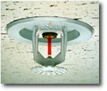
D. VALVE, SWITCH DAN KOMPONEN KONTROL LAINYA
Dalam sistem Sprinkler banyak terdapat valve & switch yang fungsinya untuk mengontrol operasi dari sistem, diantaranya adalah :
- Katup-katup (valve), termasuk katup kendali (Control valve)
- Saklar Tekanan (Pressure switch)
- Saklar Aliran Air ( Flow swiitch)
- Alarm Gong ( mekanik)
- Tangki Bertekanan (Pressure tank)
- Tangki Pemancing (Priming tank)
- Manometer
- Sambungan Dinas kebakaran ( Siamese Conection)
E. KEPALA SPRINKLER
Kepala sprinkler adalah muara dari operasi sistem sprinkler, yaitu dari kepala sprinkler air akan keluar waktu kebakaran.

Slide 40
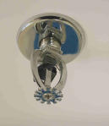
Prinsip kerja Sprinkler otomatis :
fusible bulb/
fusible link
meleleh
panas kebakaran
Air menyemprot
Tekanan air pipa berkurang
Tanda bahaya
Aktif
Air dipompa
ke jaringan pipa
Katub kontrol
terbuka
air melalui katub kontrol

Slide 41
PERSYARATAN SPRINKLER
JENIS BANGUNAN | KAPAN SPRINKLER DIPERLUKAN
Semua kelas bangunan, termasuk lap. parkir terbuka dalam bangunan campuran, tidak termasuk yang merupakan bangunan terpisah | Pada bangunan yg tinggi efektifnya > dari 14m atau jumlah lantai melebih 4 lantai
Bangunan pertokoan (Kelas 6) | Dalam kompartemen kebakaran dengan salah satu ketentuan berikut : Luas lantai lebih dari 3500 m² Volume ruangan lebih dari 21.000m³
Bangunan rumah sakit | Lebih dari 2 lantai
Ruang pertemuan umum, ruang pertunjukan, teater | Luas panggung dan belakang panggung lebih dari 200 m³
Konstruksi atrium | Tiap bangunan ber-atrium
Bangunan berukuran besar yang terpisah | Bangunan kelas 5 s/d 9 dengan luas maks. 18.000 m² dan volume 108.000 m³ Semua bangunan dng luas lantai > 18.000 m² dan volume 108.000 m³
Ruang parkir, selain ruang parkir terbuka | Bila menampung lebih dari 40 kendaraan
Bangunan dengan resiko bahaya kebakaran amat tinggi | Luas lantai melebihi 2000 m² Volume lebih dari 12.000 m³

Slide 42
PENEMPATAN KEPALA SPRINKLER

Slide 43
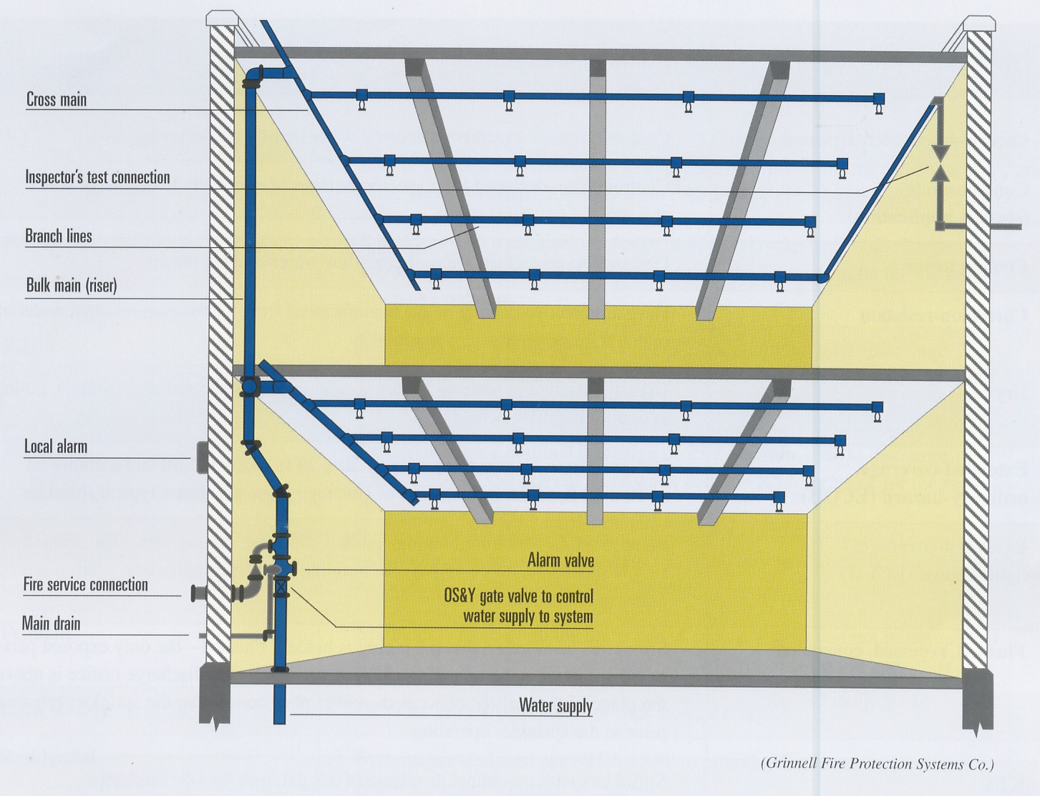
INSTALASI SISTEM SPRINKLER

Slide 44
WARNA-WARNA TABUNG GELAS PADA KEPALA SPRINKLER
Kepala sprinkler yang dikenal dewasa ini terdiri bermacam tingkat kepekaan terhadap suhu, Perbedaan dari masing – masing tingkat kepekaan terhadap suhu kepala sprinkler dikaitkan dengan warna-warna yang berbeda. Berikut ini di dijelaskan penetuan pilihan suhu kerja kepala sprinkler berdasarkan warna cairan dalam tabung gelas.
Warna | Tingkat Suhu ( ₀ C )
Jingga Merah Kuning Hijau Biru Ungu Hitam | 57 69 79 93 141 182 204/260

Slide 45
5. TIGA ARAH PANCARAN SPRINKLER DAN FUNGSINYA
Berdasarkan arah pancarannya kepala sprinkler dapat di kelompokkan sebagai berikut :
Kepala sprinkler dengan arah pancaran keatas (Upright)
Pada umumnya kepala sprinkler pancaran keatas dipasang diruangan/area yang tidak dilengkapi plafon seperti di basement atau ruang parkir. Dasar pemikirannya adalah bahwa panas selalu bergerak keatas, sehingga untuk itu perlu untuk mendekatkan bulb sprinkler ke sumber panas.
Kepala sprinkler dengan arah pancaran ke bawah (Pendent)
Kepala sprinkler semacam ini dipasang di ruangan/area yang menggunakan plafon
Kepala sprinkler dengan arah pancaran ke samping ( Sidewall)
Kepala sprinkler dengan arah pancaran seperti ini biasanya di pasang dimana faktor teknis ataupun estetika tidak dimungkinkan pemasangan instalasi pemipaan.
7. MACAM-MACAM PERSEDIAN AIR
Pasokan air untuk sistem sprinkler seperti telah dibahas sebelumnya ada 4 cara yaitu : sambungan langsung dengan jaringan kota, pompa kebakaran, tangki gravitasi dan tangki bertekanan. Disini hanya akan di bahas 3 cara/macam pasokan air yaitu : Pompa kebakaran, Tangki gravitasi dan Tangki bertekanan.

Slide 46
Pompa Kebakaran
Untuk pompa kebakaran sistem kerja pompanya hampir sama dengan pompa Kebakaran Sistem Instalasi Hidran.
Tangki Gravitasi
Dalam hal sistem pemercik yang menggunakan tangki gravitasi, maka tangki tersebut harus direncanakan dengan baik yaitu dengan mengatur peletakan, ketinggian, kapasitas penampungan sehingga dapat menghasilkan aliran dan tekanan air yang cukup pada setiap kepala pemercik
TANGKI BERTEKANAN (PRESSURE TANK)
Tangki bertekanan biasanya diletakkan diatap bangunan atau dilantai teratas bangunan akan tetapi bisa juga diletakkan dibasement (tentunya setelah mempertimbangkan faktor hidroliknya), di isi dengan air dan udara bertekanan. Sehingga bila keluaran tangki dibuka udara bertekanan akan mendorong air keluar dari tangki tersebut, selain tekanan yang dihasilkan oleh udara bertekanan, bila tangki di letakkan diatas sprinkler tertinggi, tambahan tekanan juga didapat dari perbedaan ketinggian antara titik keluar dengan ketinggian tangki. Air di pasok oleh pompa pemasok sedangkan udara bertekanan diperoleh dari kompresor.

Slide 47
8. KLASIFIKASI HUNIAN DARI BAHAYA KEBAKARAN
HUNIAN BAHAYA KEBAKARAN RINGAN
Hunian Bahaya Kebakaran Ringan adalah macam hunian yang mempunyai jumlah kemudahan terbakar rendah dan apabila terjadi kebakaran melepaskan panah rendah, sehingga penjalaran api lambat.
Yang termasuk Hunia Bahaya Kebakaran Ringan Adalah seperti hunian :
- Tempat Ibadat - Perkantoran
- Klub - Perumahan
- Pendidikan - Rumah makan
- Perawatan - Perhotelan
- Lembaga - Rumah sakit
- Perpustakaan - Penjara
- Museum
HUNIAN BAHAYA KEBAKARAN SEDANG
1) Hunian Bahaya Kebakaran Sedang Kelompok I
Hunian Bahya Kebakaran Sedang Kelompok I adalah macam hunian yang mempunyai jumlah dan kemudahan terbakar sedang ; penimbunan bahan yang mudah terbakar dengan tinggi tidak lebih dari 2,5 M dan apabila terjadi kebakaran melepaskan panas sedang, sehingga menjalarnya api sedang

Slide 48
Yang termasuk Hunian Bahaya Kebakaran Sedang Kelompok I adalah seperti Hunian:
- Parkir Mobil - Pabrik Susu
- Pabrik Roti - Pabrik Elektronik
- Pabrik minuman - Pabrik barang gelas
- Pengalengan - Pabrik permata
- Penatu
Hunian Bahaya Kebakaran Sedang Kelompok II
Hunian Bahaya Kebakaran Sedang Kelompok II adalah macam hunia yang mempunyai jumlah kemudahan terbakar sedang ; penimbunan bahan yang mudah terbakkar dengantinggi tidak lebih dari 4 meter dan apabila terjadi kebakaran melepaskan panas sedang, sehingga menjalarnya api sedang.
Yang termasuk Hunia Bahaya Kebakaran Sedang Kelompok II adalah seperti Hunian :
- Pabrik penggilingan gandum/ beras - Pertokoan dengan pramuniaga kurang
- Pabrik kimia(bahan kimia dengan dari 50 orang
kemudahan terbakar sedang - Perakitan Barang kayu
- Perdagangan - Pengolahan biji-bijian
- Gudang pendingin - Pabrik barang keramik
- Gudang Perpustakaan - Pengolhan baja ( Kontruksi baja)
- Pabrik tembakau ( pengepakan tembakau - Pengecoran
Cerutu, Rokok) - Pabrik barang kelontong
- Pabrik Gula - Pabrik Tesktil

Slide 49
- Penyulingan - Percetakan dan penerbitan
- Pabrik kulit - Pabrik perakitan kendaraan bermotor
3) Hunian Bahaya Kebakaran Sedang Kelompok III
Hunian Bahaya Kebakaran Sedang Kelompok III adalah macam hunia yang mempunyai jumlah dan kemudahan terbakar tinggi dan apabila terjadi kebakaran melepaskan panas tinggi, sehingga penjalaran api cepat.
Yang termasuk Hunian Bahaya Kebakaran Sedang Kelompok III adalah seperti hunian :
- Pameran - Pabrik Permadani
- Pabrik makanan - Pabrik sikat
- Pabrik ban - Pabik karung
- Bengkel mobil - Pabrik sabun
-Studio dan pemancar - Pabrik lilin
- Pergudangan yang menyimpan barang - Toko dengan pramuniaga lebih dari 50
seperti kertas, cat, minuman keras, perabot orang
rumah tangga dan lain-lain - Pabrik plastik dan barang plastik
- Pabrik makanan kering dari bahan tepung - Penggergajian kayu dan pengerjaan
- Pabrik Pesawt terbang Kecuali hanggar Kayu.
- Pabrik minyak nabati - Pabrik pakaian.

Slide 50
C. HUNIAN BAHAYA KEBAKARAN BERAT
Hunian Bahaya Kebakaran berat adalah macam hunian yang mempunyai jumlah dan kemudahan terbakar tinggi dan apabila terjadi kebakaran melepaskan panas tinggi; penyimparan cairan yang mudah terbakar, sampah serat atau bahan lain yang apabila terbakar apinya cepat menjadi besar dengan melepaskan panas tinngi sehingga penjalaran api cepat
Yang termasuk Hunian Bahaya Kebakaran Berat adalah seperti hunian :
- Pabrik kimia ( bahan kimia - Pengerjaan kayu yang penyelesaiannya
dengan kemudahan terbakar tinggi) menggunakan bahab mudah terbakar.
- Pabrik kembang api - Studio Film dan televisi
- Pabrik koerk api - Pabrik karet buatan
- Pabrik bahan peledak - Penyulingan Minyak bumi
- Pabrik cat - Pabrik karet busa atau plastik busa
- Pemintalan benang atau kain.
9. HUBUNGAN PERSEDIAN AIR DENGAN KELAS HUNIAN
Kapasitas minimum penampungan air untuk sistem sprinkler adalah sebagai berikut ini :
Tingkat Bahaya Kebakaran | Kapasitas minimum Penampungan air (m³)
Bahaya kebakaran ringan Bahaya Kebakaran sedang I Bahaya kebakaran sedang II Bahaya kebakaran sedang III Bahaya kebakaran berat | 9 55 105 135 225

Slide 51
Selain itu kapasitas persedian air juga ditentukan dengan waktu pemakaian air kebakaran minimal, dalam menit yaitu sebagai berikut :
Dengan persyaratan kapasitas laju air untuk masing-masing tingkat bahaya kebakaran sebagai berikut :
Tingkat Bahaya Kebakaran | Waktu Pemakaian Air kebakaran minimal (menit)
Bahaya kebakaran ringan Bahaya kebakaran sedang I Bahaya kebakaran sedang II Bahaya kebakaran sedang III Bahaya Kebakaran berat | 45 60 60 60 90
Tingkat Bahaya Kebakaran | Kapasitas laju air (liter/menit)
Bahaya kebakaran ringan Bahaya kebakaran sedang I Bahaya kebakaran sedang II Bahaya kebakaran sedang III Bahaya Kebakaran berat | 225 375 725 1100 2300

Slide 52
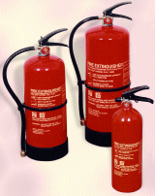
ALAT PEMADAM API RINGAN ( APAR )
(PORTABLE FIRE EXTINGUISHER)
Setelah mengikuti sessi ini peserta diklat diharapkan mampu :
Menyebutkan Bahan Baku APAR ;
Mengidentifikasi Klas Kebakaran ;
Mengidentifikasi Rating ( Daya Padam ) APAR ;
Menjelasakan Pendistribusian APAR ;

Slide 53
ALAT PEMADAM API RINGAN ( APAR )
PENDAHULUAN
Alat Pemadam Api Ringan (APAR) tidak dapat dianggap termasuk salah satu bagian sistem pemadaman kebakaran. Fungsi Utama dari APAR adalah sebagai alat pemadaman pertama/awal pada peristiwa kebakaran yang masih kecil/terbatas. APAR tetaplah penting meskipun suatu bangunan/gedung telah dilengkapai oleh sistem proteksi kebakaran.
BAHAN BAKU APAR
a. Air
Air sampai sekarang masih dianggap sebagai bahan pemadam api yang utama karena keberdaannya yang melimpah serta kemampuannya dalam menyerap panas. Dan hampir pada setiap peristiwa kebakaran air selalu digunakan, kecuali untuk kebakaran-kebakaran tertentu, yang akan dibahas pada bagian selanjutnya.
b. Busa (FOAM)
Bahan pemadam busa yang yang pertama adalah busa bahan kimia yang dihasilkan dari pencampuran garam basa dengan garam asam dalam air. Reaksi tersebut menghasilkan busa yang berasal dari karbondioksida yang terbentuk.
Pada APAR kedua bahan kimia tadi ( garam basa dan garam asam) dalam bentuk larutannya dipisahkan dalam dua tabung. Dan ketika akan digunakan kedua larutan tadi dapat bercampur yang menghasilkan busa.

Slide 54
Prinsip pemadaman dari busa adalah mengisolasi bahan bakar dari oksigen (udara) dan pendinginan karena mengandung air. Oleh karena itu untuk kebakaran yang masih terdapat bahaya aliran listrik busa tidak dapat digunakan
SERBUK KIMIA KERING ( DRY CHEMICAL POWDER)
Dry Chemical adalah berbagai campuran dari partikel-partikel benda padat halus yang kadang diberi tambahan perlakuan khusus, agar tahan pada pak-nya, tahan lembab(mencegah efek ceking), dan untuk mendapat karakteristik aliran yang dikehendaki. Bahan-bahan ini dirancang untuk pemadaman kebakaran kelas A dan B. Bila bahan ini tidak menghantar listrik, dapat digunakan untuk situasi kebakaran klas C.
Prinsip pemadamannya, karena komponen pembentuknya yaitu gas inert dan padatan, adalah penurunan konsentrasi oksigen di titik nyala dan penutupan permukaan bahan bakar oleh serbuk kimianya, sedangkan efek pendinginannya dianggap kurang signifikan untuk padamnya api.
Sedangakan bahan dasar dari serbuk kimia kering tadi dapat berupa bahan kimia seperti dibawah ini:
- ABC ( ammonium phospate base )
- PURPLEK ( potassium bicarbonate base)
- ORDINARY ( sodium bicarbonate base )
- MONEX ( urea potassium bicarbonate base )
Untuk gas pendorongnya biasa digunakan gas nitrogen karena sifatnya inert ( tidak bereaksi).

Slide 55
Kelebihan dari kimia kering ini adalah kemampuannya untuk pemadaman kelas A,B dan C. Sedangkan kekurangannya adalah untuk pemadaman kelas A dapat terjadi penyalaan kembali karena fisik dan bahannya tidak dapat meresap kepori-pori benda yang terbakar. Satu lagi kekurangannya adalah karena bentuk fisiknya yang serbuk akan meninggalkan sisa bahan yang mengotori sekitar tempat kebakaran, dan pada kasus menyangkut pemadaman kebakaran alat-alat elektronik dapat menyebabkan kerusakan karena menyusupnya serbuk bahan kesela-sela komponen peralatan.
d. GAS KARBONDIOKSIDA (CO2)
APAR Jenis ini berisi gas CO2 yang dimampatkan sehingga apabila kran di buka maka gas CO2 akan keluar, biasanya terlihat seperti awan putih dan sedikit gumpalan salju.
Prinsip pemadamannya adalah pendinginan dan juga penggeseran kesetimbangan reaksi pembakaran ( pengurangan kadar oksigen dipangkal api )
Karena CO2 berbentuk gas maka ia tidak dapat meresap kepori-pori benda yang terbakar, dengan dasar ini dapatlah dimengerti bahwa CO2 tidak efektif untuk pemadaman kebakaran kelas A .
KELEBIHAN pemakaian CO2 antara lain :
Efektif untuk pemadaman pada tangki cairan yang mudah terbakar, baik yang terbuka ataupun tertutup.
Tidah menghantar arus listrik
Tidak merusak atau meninggalkan noda.
Menghentikan nyala api pada kebakaran Kelas A.

Slide 56
Kekurangan pemakaian CO2 antara lain :
Setelah karbondioksida hialang,penyalaan kembali dapat terjadi.
Biasanya tidak dapat memadamkan kebakaran klas A secara tuntas
Tidak ekonomis untuk area kebakaran yang luas
Menurunkan kadar oksigen dapat menyebabkan sesak napas.
e. HALON
Halon adalah sebutan untuk hidrokarbon terhalogenisasi dan juga untuk senyawa kimia yang mengandung unsur karbon plus satu atau lebih unsur dari golongan halogen (florine, chlorine, bromine tau lodine). Walau banyak yang termasuk golongan hidrokarbon terhalogenisasi, akan tetapi hanya beberapa jenis halon yang sesuai untuk bahan pemadam api. Halon tidak mengahantar arus listrik dan efektif untuk memadamkan kebakaran permukaan seperti pada cairan yang mudah terbakar, sebagian besar material padat mudah terbakar dan kebakaran listrik.
Prinsip pemadamannya adalah secara kimiawi. Yaitu menghentikan proses pembakaran itu sendiri dengan memutuskan rantai kimianya, mencegah perkembangan lebih jauh dari api. Aksi kimia penghentian terbentuknya api ini dapat terjadi hanya dengan sedikit konsentrasi halon untuk kebakaran yang relatif besar.
bahan pemadam api tipe ini efektif untuk mengontrol atau memadamkan api permukaan yang menyangkut pada cairan mudah terbakar, padatan, atau gas-gas. Kekurangannya adalah harganya yang relatif mahal dan efeknya merusak lingkungan (Ozon)

Slide 57
Halon yang biasa digunakan untuk pemadaman api adalah :
Halon 1301 ( Bromotriflouromethane )
Halon 1211 ( Bromochlorodiflouromethane )
Catatan :
Jenis : bahan pemadam halon 1301 (fixed system) dan halon 1211 untuk streaming (pemadam tabung) . Kedua jenis bahan sangat efektif untuk pemadam di ruang komputer, electronic dan data processing.
Bahan Pengganti : Karena berpotensi menipiskan lapisan ozon maka kecuali untuk critical uses, terdapat bahan pengganti seperti FM-200, NAFS-III, Inergen, water mist (Hi-fog), AF11e, CO₂ system (pengganti halon 1301) dan dry-chemical, CO₂ , AF1-11e, dan halotron untuk pengganti halon 1211.
Fixed system terdiri atas total flooding system dan local application.
Untuk penanganan penghapusan halon telah dibentuk Indonesia Halon Bank (IHB)

Slide 58
KIMIA KERING KHUSUS UNTUK KEBAKARAN LOGAM
Untuk kebakaran logam digunakan bahan kimia kering khusus, dan setiap logam yang mudah terbakar harus dipadamkan dengan bahan spesifik.
KLASIFIKASI KEBAKARAN
Klasifikasi APAR adalah menurut penggunaanya sebelum suatu jenis APAR dipilih untuk digunakan melindungi terhadap satu ancaman bahaya kebakaran, pengguna harus mengetahui tipe ancaman bahaya yang ada .
Emoat kelas kebakaran tersebut adalah :
Kebakaran Kelas A
Kebakaran Kelas B
Kebakaran kelas C
Kebakaran kelas D
Kebakaran Kelas A
Kebakaran golongan A ( api kelas A ) adalah Api yang timbul dari kebakaran bahan-bahan padat biasa seperti Kayu, kain, kertas dan berbagai jenis plastik, tidak termasuk bahan padat jenis logam. Untuk kelas ini “ Pemadaman pendinginan “ yang diakibatkan oleh air atau larutan yang mengandung sebagian besar air sangat efektif untuk menurunkan temperatur bahan yang terbakar ke bawah temperatur bakarnya.

Slide 59
KEBAKARAN KELAS B
Kebakaran golongan B ( api kelas B ) adalah Api yang timbul dari kebakaran bahan-bahan cair dan gas, seperti : minyak, lemak, pelumas, ter, getah, aspal, pernis, gas LPG, gas LNG ; dimana efek “ penyelimutan-penutupan “ ( isolasi) terhadap oksigen dari sekelilingnya paling efektif. Cara pemadaman lain adalah termasuk menghentikan aliran bahan bakar, penurunan temperatur dan memutuskan rangkaian rantai reaksi kimia.
KEBAKARAN KELAS C
Kebakaran golongan C ( api kelas C ) adalah api yang timbul dari kebakaran bahan-bahan perangkat pembangkit/pengalir listrik ( sedang membangkitkan/mengalirkan listrik) ; dimana media pemadaman yang tidak dapat menghantar arus listrik adalah diutamakan. Sedangkan metrial dari perlengkapan/peralatan tadi dapat termasuk Kelas A atau Kelas B, dan penanganannya adalah sama, dengan catatan bahwa aliran listrik telah di putus.
KEBAKARAN KELAS D
Kebakaran golongan D ( api kelas D ) adalah api yang timbul dari kebakaran bahan-bahan logam seperti : Magnesium (Mg), Titanium (Pb) , Zirconium (Zr), Sodium (Na), Lithium (Li) dan Potasium (K).

Slide 60
4. RATING ( DAYA PADAM ) APAR
Daya padam ( rating) adalah satuan daya pemadaman suatu APAR yang di nyatakan dalam angka dan atau huruf yang diperoleh berdasarkan hasil pengujian..
Rating APAR ditunjukkan dengan satu huruf rating untuk suatu kelas atau kelas-kelas kebakaran yang mana APAR tersebut dirancang untuk mengontrol, APAR kelas A dan B menggunakan satu angka rating yang mendahului huruf rating dan dirancang untuk menunjukkan ukuran potensial kebakaran yang diharapkan untuk dapat diatasinya. Huruf atau angka-huruf rating ganda digunakan untuk APAR yang efektif untuk digunakan pada lebih dari satu kelas kebakaran.
DAYA PADAM KELAS A
Alat pemadam yang digunakan untuk api kelas A dapat diklasifikasikan daya padamnya sebagai berikut :
1-A, 2-A, 3-A, 4-A, 6-A, 10-A, 20-A, 30-A, dan 40-A.
Penomoran adalah suatu tanda yang dihubungkan dengan potensi pemadam api dari bermacam-macam ukuran dari tipe-tipe alat pemadam yang berbeda dan disiapkan untuk digunakan api kelas A
Sebagai contoh, suatu daya padam 4-A alat pemadam yang dapat diharapkan untuk memdamkan kira-kira dua kali dari suatu alat pemadam dengan daya padam 2-A.
DAYA PADAM KELAS B
Alat pemadam yang digunakan untuk api kelas B digolongkan daya padamnya sebagai berikut :

Slide 61
1-B, 5-B, 10-B, 20-B, 30-B, 40-B sampai dengan 640-B.
Penomoran ini digunakan untuk dua tujuan yaitu :
Penomoran adalah suatu tanda yang dihubungkan dengan potensi pemadam api dari bermacam-macam ukuran tipe.
Penomoran adalah juga suatu tanda perkiraan luas foot persegi dari lapisan dalam dari api cairan yang mudah menyala dimana petugas operasi diperkirakan dapat memadamkan.
Huruf-huruf khusus, Bentuk dan Warna membantu untuk tanda alat pemadam sesuai dengan kelas-kelas api yang akan digunakan.
Sebagai contoh, suatu unit 10-B dapat diharapkan untuk memadamkan 10 kali lebih banyak dari suatu unit 1-B dan akan lebih berhasil memadamkan 10 feet persegi api cairan yang mudah menyala apabila digunakan oleh petugas yang terlatih.
DAYA PADAM KELAS C
Tidak ada penomoran yang digunakan selama api kelas C pada dasarnya meliputi salah satu dari api kelas A atau Kelas B yang mempunyai tenaga kabel listrik dan peralatannya.
Ukuran perbedaan alat pemadam yang tersedia dan ditempatkan harus setaraf dengan ukuran dan luas daerah yang mencakup bahaya listrik atau berisi perlatan yang perlu dilindungi.

Slide 62
Contoh :
Alat pemadam kimia kering, daya padam 5-B, C
Alat pemadam ini akan memdamkan kira-kira 5 kali lebih banyak api kelas B dari pada suatu unit 1-B dan akan berhasil memadamkan suatu api cairan yang mudah menyala seluas 5 feet persegi panjang apabila digunakan oleh petugas yang terlatih. Hal itu juga aman digunakan pada api yang meliputi peralatan tenaga listrik.
DAYA PADAM KELAS D
Tidak ada penomoran yang digunakan selama terdapat cukup banyak logam yang setiap akan diperlukan terdapat perbedaan daya padam yang menyolok.
Hubungan keefektifan dari alat-alat pemadam tersebut yang digunakan pada api logam khusus yang mudah terbakar : secara terperinci terdapat pada bagian luar dari tabung alat pemadam api.
PENDISTRIBUSIAN APAR
Tipe, Ukuran, dan jumlah APAR yang dibutuhkan adalah berdasarkan pada tingkat bahaya hunian dari area yang diproteksi. Klasifikasi tingkat bahaya hunian tersebut adalah : tingkat bahaya ringan, sedang dan tinggi.
a. KLASIFIKASI TINGKAT BAHAYA :
1) TINGKAT BAHAYA RINGAN.
Tingkat bahaya ringan adalah suatu kondisi dimana jumlah barang-barang dapat ter-
.

Slide 63
bakar atau cairan mudah menyala terdapat dalam jumlah yang sedikit, serta perkiraan ukuran kebakaran yang dapat terjadi adalah kecil. Yang dapat masuk golongan ini adalah perkantoran, tempat ibadah, sekolah, dan gedung pertemuan
Tingkat Bahaya Sedang
Tingakat bahaya sedang adalah kondisi dimana jumlah barang-barang dapat terbakar atau cairan mudah menyala terdapat dalam jumlah yang sedang, serta perkiraan ukuran kebakaran yang dapat terjadi adalah sedang. Yang dapat masuk golongan ini adalah antara lain : Penyimpanan dan ruang pamer perdagangan, ruang pamer kendaraan, tempat parkir, bengkel yg tidak termasuk tingakt bahaya tinggi dan ruang praktek sekolah.
Tingkat Bahaya Tinggi
Tingakat bahaya sedang adalah kondisi dimana jumlah barang-barang dapat terbakar atau cairan mudah menyala terdapat dalam jumlah yang besar, serta perkiraan ukuran kebakaran yang dapat terjadi adalah besar. Termasuk disini adalah tempat pengolahan kayu, bengkel kendaraan, tempat perbaikan pesawat terbang, bengkel dengan tingkat bahaya tinggi, dan pemrosesan cairan mudah menyala, pengecatan.
b. PENEMPATAN APAR SESUAI DENGAN LOKASI :
Memberikan distribusi yang merata
memberikan kemudahan pencapaian

Slide 64
Relatif bebas dari hambatan oleh tumpukan (bahan ) atau mesin, atau keduanya.
Dekat dengan jalur sirkulasi normal.
dekat dengan pintu masuk atau keluar
Bebas dari potensi kerusakan mekanis
Dapat segera terlihat
Terpasang pada setiap lantai.
PENEMPATAN APAR BERDASARKAN JARAK JANGKUAN :
Kelas Bahaya ringan jarak jangkau : 25 meter
Kelas Bahaya sedang jarak jangkau : 20 meter
Kelas bahaya tinggi jarak jangkau : 15 meter
PENEMPATAN APAR BERDASARKAN LUAS LANTAI DAN DAYA PADAM
Kelas bahaya ringan dengan luas maksimum 278 m² / 1 APAR dengan daya padam minimum 2-A..
Kelas bahaya sedang dengan luas lantai maksimum 140 m² / 1 APAR dengan daya padam minimum 2-A.
Kelas bahaya tinggi dengan luas maksimum 100 m² / 1 APAR dengan daya padam minimum 2-A..
………Selasai………
Materi sepenuhnya berasal dari Pemateri/Kantor Dinas Pemadam kebakaran pemda Yogyakarta download di psdm.uad.ac.id

